Slide 1
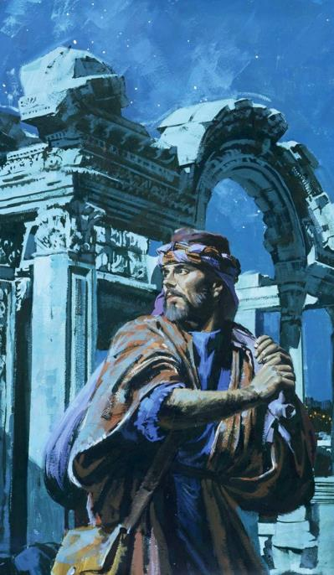
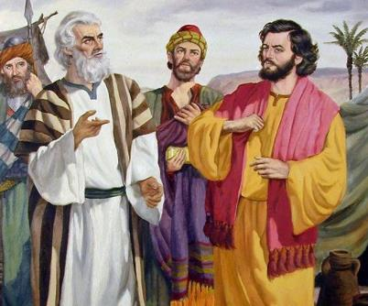
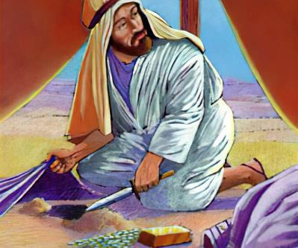
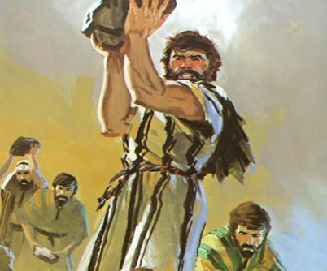
二零二五年十一月八日第六课
内部
的
敌人

Slide 2


“我耶和华是鉴察人心、
试验人肺腑的，要照各人所行的和他做事的结果报应
他”
耶利米书 17:10

Slide 3


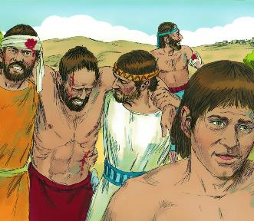
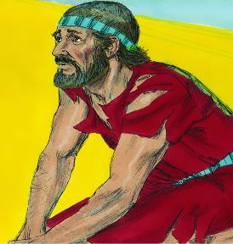





以色列人采取了一种不合逻辑的军事策略后，耶利哥城墙随即倒塌。以色列人攻入城内，将其夷为平地。胜利！谁的胜利？是神的胜利，因为以色列人几乎毫无作为。
经过实施精心策划的军事策略后，艾城之战却失败了。失败！败在谁的手上？败在以色列人的手上了，因为他们没有仰赖上帝。
当他们最终向上帝质问时，得到的答案却是斩钉截铁的：以色列人犯了罪，再也无法战胜敌人。它该如何重新获得上帝的恩待呢？
失败的原因 (约书亚记 7:1-5, 10-13)
沮丧和痛苦 (约书亚记 7:6-9)
发现违法者 (约书亚记 7:14-19)
亚干的罪 (约书亚记 7:20-26)
再次胜利 (约书亚记 8:1-29)

Slide 4

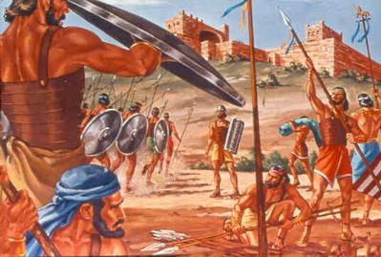
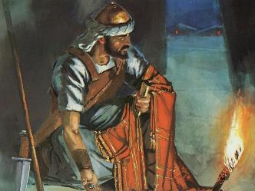
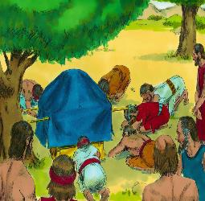
失败的原因
“以色列人犯了罪，违背了我所吩咐他们的约，取了当灭的物，又偷窃，又行诡诈，又把那当灭的放在他们的家具里。” (约书亚记 7:11)
在派往耶利哥城的探子得到有利的报告后，约书亚咨询了上帝，并从他那里得到了夺取这座城市的策略。
如果约书亚在收到派去艾城的探子报告后也这样做，就可以避免 三十六人的死亡 (约书亚记 7:1-5)。
但失败的真正原因是什么呢，或者上帝告诉约书亚不要攻击艾城的原因是什么(书 7:11)?
上帝已经看到“以色列人犯了罪”。在圣经中，没有任何地方用如此细微的差别来描述罪：“他们违背了。。。。他们已经取了。。。他们又偷窃。。。。他们行诡诈。。。。他们又把当灭的放到自己的家具里。”
注意复数。罪是一个人犯下的，但上帝让全体人民承担责任。他们违背了圣约; 罪必须被根除，这样才能恢复圣约。

Slide 5

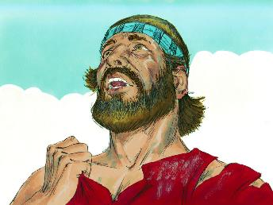
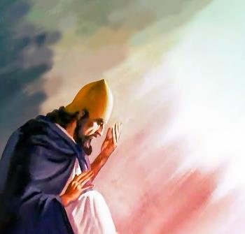
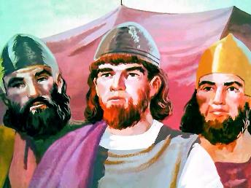
沮丧和痛苦
“约书亚说：“哀哉！主耶和华啊，你为甚么竟领这百姓过约旦河，将我们交在亚
摩利人的手中，使我们灭亡呢？我们不如住在约旦河那边倒好。’ ” (约书亚记 7:7)
约书亚和长老们对艾城的失败感到沮丧，他们表现出明显的哀伤的迹象 (书 7:6)。
然后，约书亚就发起脾气，类似于以色列人在他们 四十年的流浪中反复做出的反应：“你为什么领我们过河。。。。？要是我们能留下来就好了。。。！
（约书亚记 7：7）。
然而，约书亚的精神与旷野中的以色列人的精神并不相同。他抱怨不是因为失望，而是担心上帝的名会在外邦人中被羞辱 (书 7:8-9)。
他清楚地看到，不信的人会根据他的子民的行为来诠释上帝的品德。今天，我们继续成为上帝在世界上的见证。这是多么伟大的一项责任！

Slide 6

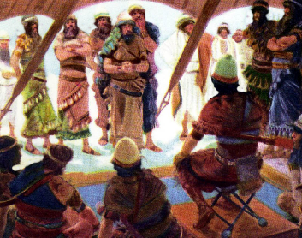
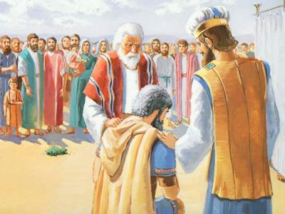
发现违法者
“到了早晨，你们要按着支派近前来；耶和华所取的支派，要按着宗族近前来；耶和华所取的宗族，要按着家室近前来；耶和华所取的家室，要按着人丁，一个一个地近前来。” (约书亚记 7:14)
为了消除集体的罪（全体人民的罪），他们必须先除掉犯罪的人（约书亚记 7：15）。除灭 ？那如果他悔改了，难道不能得到原谅吗？当然能！但亚干并没有表现出真诚悔改的迹象（而且他当时有很多机会可以这样做）。
调查过程被宣布并推迟到第二天（约书亚记 7：14-15)
犹大支派被取出来了（约书亚记 7：16)
谢拉的家被取出来了（约书亚记7：17a）
最后亚干的名被取出来 (约书亚记 7:18)
亚干沉默了
亚干沉默了
亚干沉默了
亚干沉默了
亚干沉默了
族长撒底被取出来了（约书亚记 7：17b)
约书亚反映了上帝的仁慈和爱，他要求亚干认罪（约书亚记 7：19）。
亚干在这宗案件中败露了。他终于认罪，但他却没有请求饶恕（约书亚记 7：20）。然而，上帝为他的刚硬心而哀伤，这在每一次悔改的呼召中都表现出来了。

Slide 7
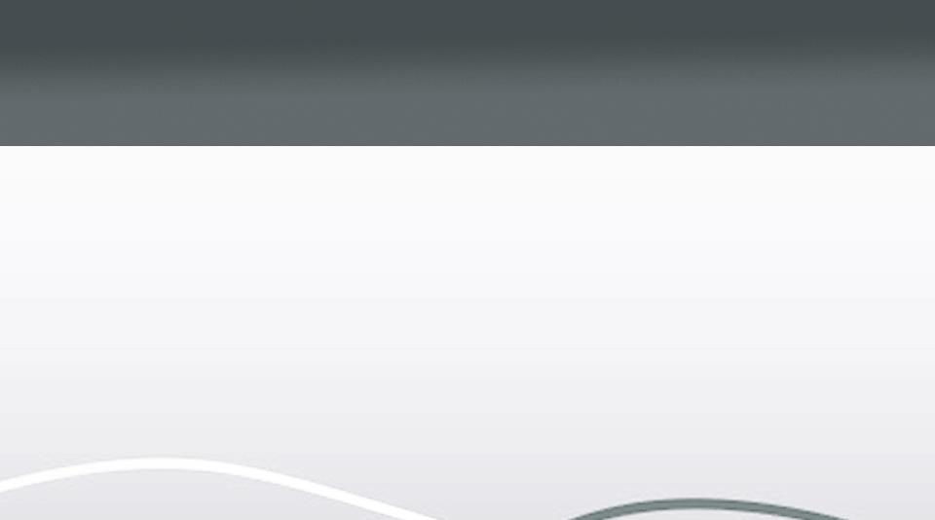
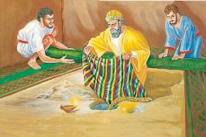

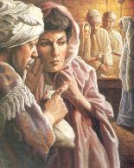
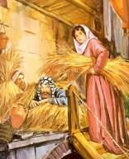
亚干的罪
“我在所夺的财物中，看见一件美好的示拿衣服、二百舍客勒银子、一条金子重
五十舍客勒，我就贪爱这些对象，便拿去了。现今藏在我帐棚内的地里，银子在衣服底下” (约书亚记 7:21 )
喇合
她把探子藏在房顶上
她对以色列人表现得很友善
亚干
他把战利品藏在地下
给以色列人带来了麻烦
她因为她的信仰促成了胜利，
他因自己的作为造成了全民的失败
她与以色列立约
他违背了以色列人的约
她解救了自己和家人的生命
他与家人一起死去
约书亚请求亚干将荣耀归给上帝并承认他的罪（约书亚记 7：19）。这是他最后的机会。如果当他认罪时，他请求宽恕的话。。。但他却没有这样做，因此他没有得到赦免（民数记 15：30-31）。
像夏娃一样，亚干“看见”、“贪爱”和“拿走”，他的罪影响了许多人（创世记 3：6）。像亚拿尼亚和撒非拉一样，亚干拿走了一些受过诅咒，属于上帝的东西，并因此付出了代价（使徒行传 5：1-2）。
亚干在耶利哥所做的决定与喇合的决定截然相反：

Slide 8

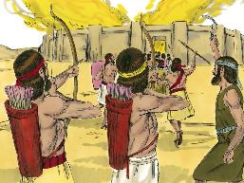
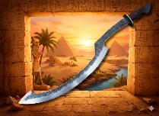
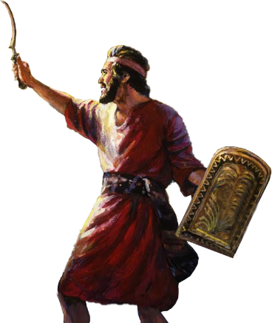
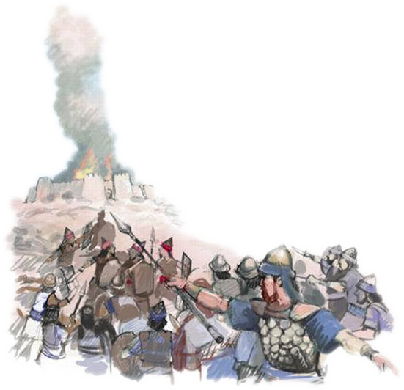
再次胜利
“耶和华对约书亚说：“不要惧怕，也不要惊惶。你起来率领一切兵丁上艾城去，
我已经把艾城的王和他的民、他的城并他的地，都交在你手里。’ ” (约书亚记 8:1)
就像在耶利哥城一样，上帝为约书亚提供了战胜艾城的策略（约书亚记 8：1-2）。
夜间，在城后设伏。黎明时分，大军逼近艾城，又在他们面前假装逃跑。
摩西举着他的杖直到完全战胜亚玛力人，约书亚在上帝的命令下也举起他的“武器”（可能是埃及人使用的镰刀），并一直举着它，直到他们完全获胜（书 8：18-22,26）。
上帝再次将胜利赐给他的子民。在亚割谷，亚干和他的家人被处决，这就打开了胜利之门，也是一扇“盼望之门”（何西阿书 2：15）。
当我们凭信心接受上帝的赦免时，上帝就把我们的罪全都埋在亚割，并打开了盼望之门。

Slide 9

“教会最可怕的影响并不是公开反对的人，不信的人和亵慢的人，而是那些自称属基督之人的言行不符。这些人使百姓得不到以色列上帝的赐福，并使教会软弱，给教会带来不易消除羞辱。。。
基督教不只是在安息日和在圣殿里展示，而是要表现在每一天，每一周和每一个地方。在工作场所，在家里和在与弟兄及世人进行交易的时候，都必须承认和遵守它的要求。。。。”
怀爱伦 (奋斗与勇敢, 四月二十三日)

